Slide 1
UI 상세 기획서

Slide 2

로고
타이틀화면
게임 배경
스토리

Slide 3

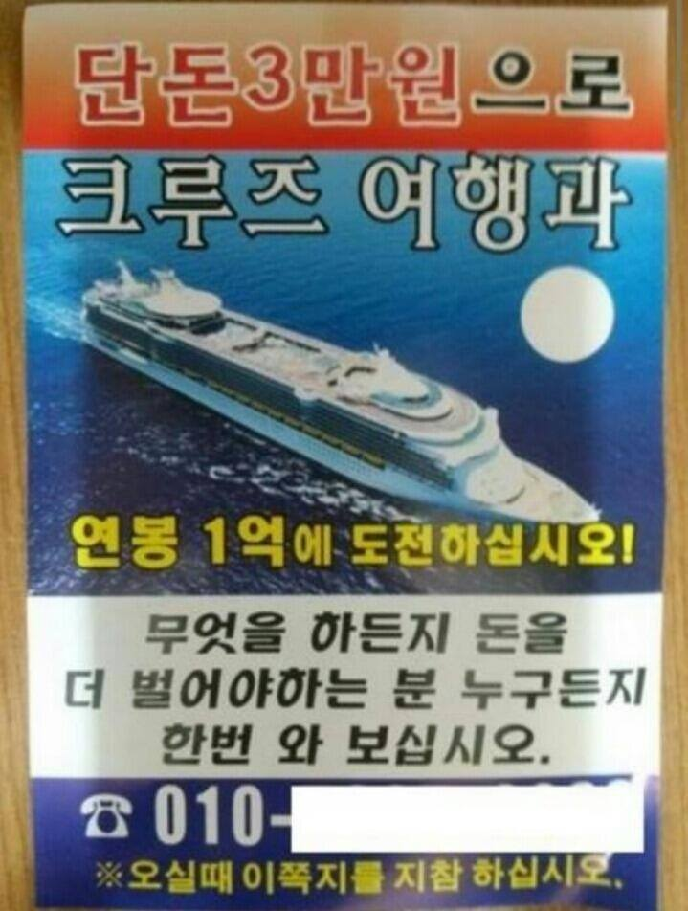
메인 로비 입장
게임 플레이
1일 1회 기본입장 ( 제한이 있어야할까? 없어야할까? )
- 게임 스토리
플레이어가 찌라시에 유혹되어 게임을 시작하게 된다.
- 게임 배경
게임은 일정시간동안 “배 : 가위바위보 크루즈 호 ”안에서
이루어진다.
- 로비는 최대한 간단하게 구성
내 정보 : 내부 상세정보 확인 가능 ( 캐릭터 , 보유아이템등등 )
상점 : 1일 1회이상 입장하고싶을시 입장권 구매 혹은 캐릭터 판매 용도
입장권
메인 로비
내
정보
게임방 입장
상점

Slide 4
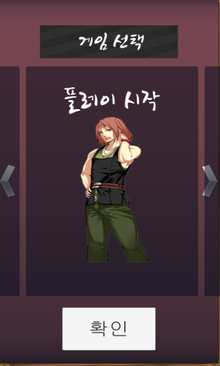
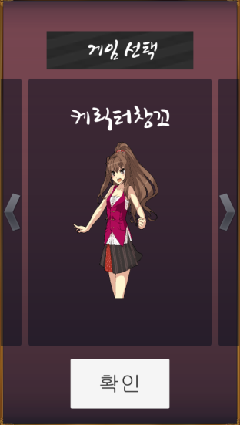
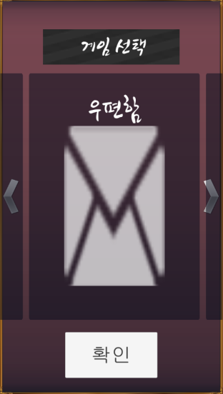
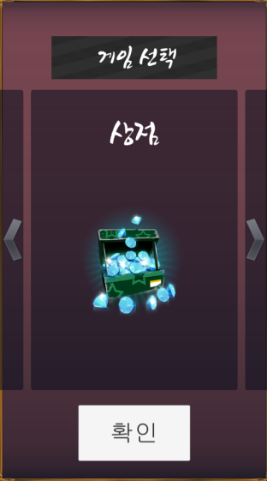
메인 로비 입장
로비는 좌우로 드래그해서
메뉴를 선택할 수 있다.
게임 시작
2. 창고
3. 우편함
4. 상점
총 4가지 메뉴로 구성되어있다.
확인버튼을 누르면 현재
센터에 선택된 메뉴로 입장한다.

Slide 5

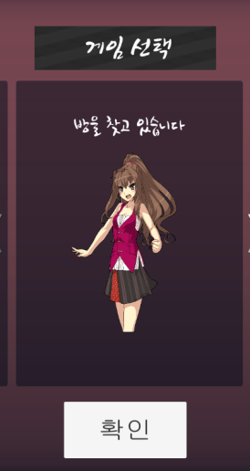
게임 입장(로비) 메뉴
Drag 하면 한 메뉴씩 이동한다.
입장은 원클릭으로 입장한다
( 시간 옵션 없음 )
게임시간은 1시간정도로 제한한다. ( 추후선택권)
입장버튼 누름
방을 현재 찾는다는 텍스트와 이미지로 바뀐다
확인버튼을 다시 누르면 방을 검색하는
프로세스가 취소된다 .
( 확인 Text 를 취소로 바꿀예정 )
확인
취소

Slide 6
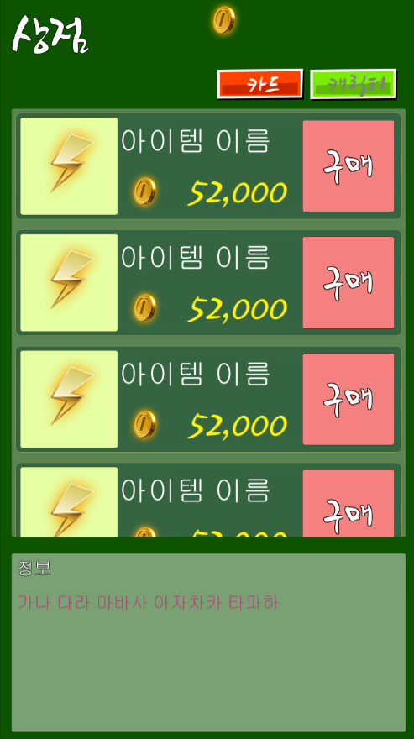
상점 입장
판매상품 : 카드 , 캐릭터
탭버튼으로 아이템 목록이나옴
스크롤 형식
스크롤아이템을 선택하면
하단에 아이템자세한 설명이나옴
구매버튼을 아래로 내리거나 상점 구조 변경 필요
ㅡ.ㅡ 가장 심플하게 구색만 맞출려고 만든거임
내 소지금

Slide 7
우편함
SNG 게임이다보니
친구 혹은 게임에서 알게된사람에게
선물 , 편지 등을 보낼
기능으로 사용될 예정이다
클릭하면 해당 상세내용이나오고
( 팝업 형식으로 , 받기 버튼이 있을예정
- 추후 구현해서 기획서에 추가할것임 )
뒤로가기
Icon
From : 아무개
Icon
From : 아무개
Icon
From : 아무개
Icon
From : 아무개
Icon
From : 아무개

Slide 8
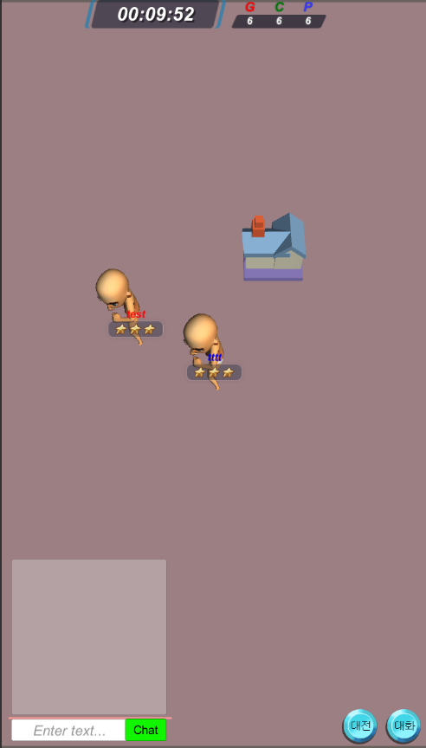
게임 UI
1
1 . 게임이 끝날때까지 남은 시간
2. 현재 게임에서 남은 총 카드 수량
3. 대전리스트 메뉴 버튼
4. 귓말 리스트 메뉴 버튼
5. 전체 채팅
2
5
3
4

Slide 9
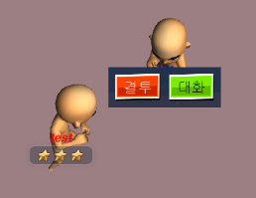
게임 UI
땅을 클릭했을시에는 필드를 이동한다
하지만
상대방 플레이어를 클릭하면
“대화” 혹은 “결투” 에 대한
상대방 위치에 UI가 생성된다
1

Slide 10
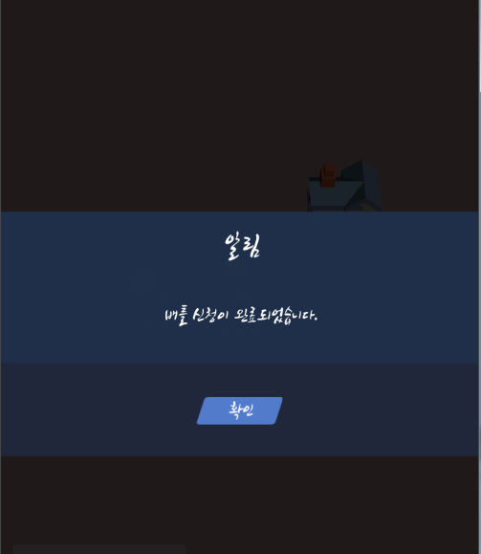
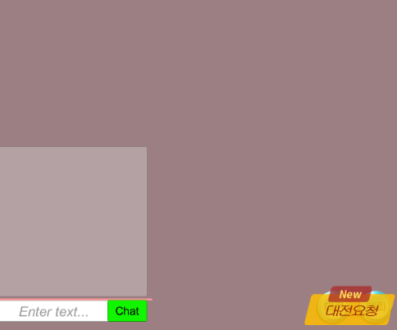
결투 신청
1
1 . 배틀을 신청한 쪽에서는
배틀 신청이 완료되었다는 팝업생성
2
2 배틀을 신청받은 쪽에서는
오른쪽하단에 New UI 로 알려줌

Slide 11
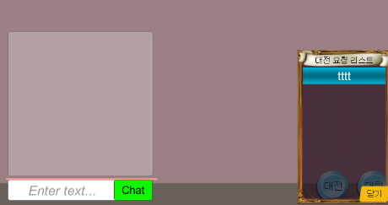
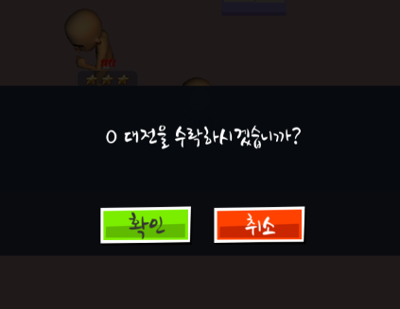
결투 신청
3
3 . 신청 받은쪽에서는 대전버튼을 누르면
대전 신청받은 배틀리스트 UI 가 나타난다.
4
4 배틀리스트중 하나를 선택하면
해당 배틀을 수락하겠냐는 팝업이 뜸

Slide 12
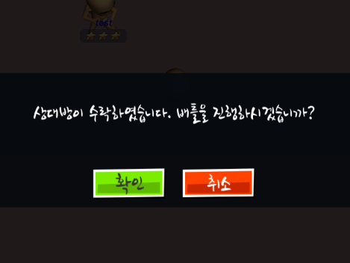
결투 진행
5
5 . 신청 받은쪽에서는 대전을 수락하면
신청쪽에게 최종 배틀 진행여부를 물어본다
6
6 . 5에서 최종 수락시 가위바위보 배틀 진입한다

Slide 13
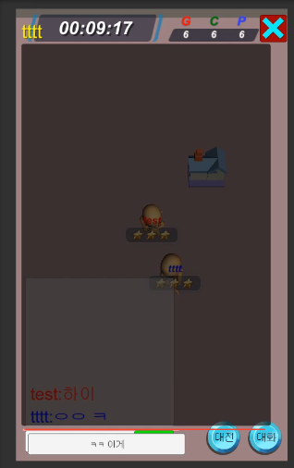
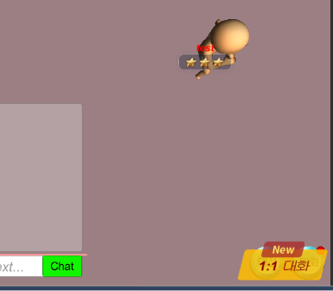
귓말 요청 ( 1:1 대화)
1
1 . 대화 선택시 ( 캐릭터 클릭 UI )
텍스트를 입력 및 대화를 출력할수 있는 대화 UI가 화면을 음영으로 덮는다
원하는 텍스트를 입력한다
2
2 귓말을 받은쪽에서는 New ui 연출이 나타난다

Slide 14
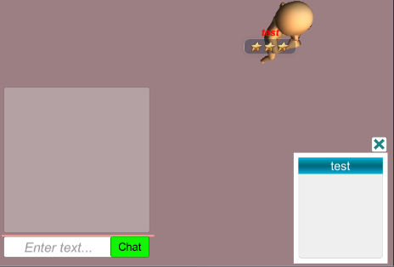
귓말 ( 1:1 대화)
3
3 . 대화요청을 받은쪽에서는
대화 버튼을 누르면 대화 요청 리스트UI 가
나타난다
원하는 리스트중 하나를 선택하면 4로 이동
4
4 원하는 사람과 대화할수있는
텍스트 입력창으로 변경된다
그리고 대화 시작하면 됨

Slide 15
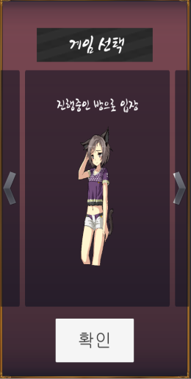
게임 재입장
게임 플레이 시작
메뉴의 텍스트와 이미지가
게임이 종료되지 않은 시점에서
로비 이동 할시에는
텍스트가 : 진행중인 방으로 입장
이미지 교체가 이루어진다.
게임중
확인
취소
로비이동
재진입

